Slide 1
Тьюторское сопровождение особого ребенка в условиях образовательной организации
О. Л. Беляева, к.п.н.,
доцент кафедры коррекционной
педагогики КГПУ им. В.П.Астафьева

Slide 2
«В российском образовании произойдет довольно крупное событие. В школах появится еще одна должность – тьютор… »
член-корреспондент РАН,
ген. директор "Издательство Просвещение"
Александр Кондаков
17 мая 2008

Slide 3
Тьюторство как профессия в современном образовании
Специальность «тьютор» внесена в реестр профессий, определены квалификационные и иные характеристики данного специалиста (Последняя редакция приказа зарегистрирована в Минюсте РФ 6 октября 2010 г. (№ 18638), изменения касаются только оформления приказа:
П р и к а з «Об утверждении единого квалификационного справочника должностей руководителей, специалистов и служащих, раздел «Квалификационные характеристики должностей работников образования» / Министерство здравоохранения и социального развития Российской Федерации.
URL: http://b-uchet.ru/ndoc/61649.php?

Slide 4
Общие трудности
Специфические
трудности:
вхождение в профессию
недостаточное методическое обеспечение деятельности
отвлечение специалиста на «бумажные» дела
формализм в оценке результатов и др.
внутренние причины профессиональных затруднений
проектирования своей деятельности
связанные с отсутствием на рабочем месте необходимых условий для индивидуализации образовательного процесса
коммуникации
организации рефлексивной деятельности
контроля и диагностики образовательной деятельности обучающихся
мотивации обучающихся
Нечеткое нормативно-правовое закрепление позиций тьютора

Slide 5
Закон «Об образовании в РФ» статья 79
3. Под специальными условиями для получения образования обучающимися с ограниченными возможностями здоровья в настоящем Федеральном законе понимаются условия обучения, воспитания и развития таких обучающихся, включающие в себя:
использование специальных образовательных программ
методов обучения и воспитания,
специальных учебников, учебных пособий и дидактических материалов,
специальных технических средств обучения коллективного и индивидуального пользования,

Slide 6
Статья 79, пункт 3 (продолжение)
предоставление услуг ассистента (помощника), оказывающего обучающимся:
1. Необходимую техническую помощь,
2. Проведение групповых и индивидуальных коррекционных занятий,
3. Обеспечение доступа в здания организаций, осуществляющих образовательную деятельность,
4. Другие условия, без которых невозможно или затруднено освоение образовательных программ обучающимися с ограниченными возможностями здоровья.

Slide 7
Тьютор⁴ Должностные обязанности
Организует процесс индивидуальной работы с обучающимися по выявлению, формированию и развитию их познавательных интересов; организует их персональное сопровождение в образовательном пространстве предпрофильной подготовки и профильного обучения;
координирует поиск информации обучающимися для самообразования; сопровождает процесс формирования их личности (помогает им разобраться в успехах, неудачах, сформулировать личный заказ к процессу обучения, выстроить цели на будущее).

Slide 8
Должностные обязанности
Совместно с обучающимся распределяет и оценивает имеющиеся у него ресурсы всех видов для реализации поставленных целей;
координирует взаимосвязь познавательных интересов обучающихся и направлений предпрофильной подготовки и профильного обучения: определяет перечень и методику преподаваемых предметных и ориентационных курсов, информационной и консультативной работы, системы профориентации, выбирает оптимальную организационную структуру для этой взаимосвязи.

Slide 9
Должностные обязанности
Оказывает помощь обучающемуся в осознанном выборе стратегии образования, преодолении проблем и трудностей процесса самообразования;
создает условия для реальной индивидуализации процесса обучения (составление индивидуальных учебных планов и планирование индивидуальных образовательно-профессиональных траекторий);
обеспечивает уровень подготовки обучающихся, соответствующий требованиям федерального государственного образовательного стандарта,
проводит совместный с обучающимся рефлексивный анализ его деятельности и результатов, направленных на анализ выбора его стратегии в обучении, корректировку индивидуальных учебных планов.

Slide 10
Должностные обязанности
Поддерживает познавательный интерес обучающегося, анализируя перспективы развития и возможности расширения его диапазона.
Синтезирует познавательный интерес с другими интересами, предметами обучения.
Способствует наиболее полной реализации творческого потенциала и познавательной активности обучающегося.

Slide 11
Главная организационная трудность - определение должностных обязанностей тьютора

Slide 12
Что делает ассистент?
Что делает тьютор?
Оказывает необходимую техническую помощь
Проводит групповые и индивидуальные коррекционные занятия
Обеспечивает доступ ученика в здание организации, осуществляющей образовательную деятельность
Выполняет другие условия, без которых невозможно или затруднено освоение образовательных программ обучающимися с ограниченными возможностями здоровья.
Организует
координирует
распределяет
координирует
выбирает
создает условия
и т.д.

Slide 13
Тьютор — (англ. tutor) исторически сложившаяся особая педагогическая должность.
Тьютор обеспечивает разработку индивидуальных образовательных программ учащихся и студентов и сопровождает процесс индивидуального образования в школе, вузе, в системах дополнительного и непрерывного образования. Британская модель интернатного типа.
(Википедия)

Slide 14
Историческая справка
Феномен тьюторства тесно связан с историей европейских университетов и происходит из Великобритании. Он оформился примерно в XIV веке в классических английских университетах — Оксфорде и несколько позднее — в Кембридже. С этого времени под тьюторством понимают сложившуюся форму университетского наставничества.

Slide 15
Индивидуализация
+ индивидуальный
подход
Тьюторское
сопровождение
Открытое
образование

Slide 16
Индивидуализация
Индивидуальный подход
РАБОТА
ТЬЮТОРА
РАБОТА
АССИСТЕНТА
УЧИТЕЛЯ

Slide 17
(по материалам коллективной монографии «Тьютор в современной школе: сопровождение особого ребенка»)
http://elibrary.ru/author_items.asp?authorid=527532&show_refs=0&SesCookieID=353840887&UserID=1041287
Тьютор – это педагог, который действует по принципу индивидуализации и сопровождает построение учащимся своей индивидуальной образовательной программы (Т.М. Ковалева)

Slide 18
Смена предмета сопровождения
В отношении теории и практики инклюзивного образования речь, как правило, идет об АОП и АООП.
Идеология инклюзивного образования указывает на целесообразность сопровождать самого ребенка, а не его программу!
Сегодня в теории и практике сопровождения особого ребенка очень много противоречий, в которых важно уметь разбираться.

Slide 19
Тьютор – специалист, наделенный новым рядом функциональных обязанностей.
Тьютор – специалист, наделенный целым рядом функциональных обязанностей.
Тип профессии - «человек – человек».
Взаимодействие и процесс общения тьютора связаны:
с подопечным (тьюторантом), когда выявляются интересы, организуется процесс обратной связи и т.п.
координацией деятельности разных субъектов образования (родителей, педагогов, воспитателей и др.), которые могут стать ресурсом в разработке и реализации АОП, АООП, СИПР.

Slide 20
Деятельность тьютора в рамках сопровождения особого ребенка – это всегда работа в междисциплинарной команде.
Что отличает междисциплинарную команду:
– общие ценностные ориентиры в профессиональной деятельности и в вопросе о включении детей с ОВЗ в среду школы в частности;
– профессиональная и личностная поддержка друг друга;
– единый философский и методологический подход в работе со всеми участниками образовательного процесса;
– взаимодополняемость профессиональных позиций и знаний специалистов в подходе к ребенку и его семье, их тесное сотрудничество на разных этапах работы;
– единый профессиональный язык;

Slide 21
Междисциплинарная команда
– достоверная информация о продвижении ребенка, динамике его развития, представляемая специалистами и учителями друг другу, активная позиция в формировании запроса;
– скоординированность и четкая организация действий как в рабочих, так и в проблемных, критических ситуациях;
– привлечение дополнительных методических, материальных и других ресурсов;
– участие в широком профессиональном сообществе.

Slide 22
Тьютор ребенка с ОВЗ
Основная задача тьютора – помощь самому ребенку,
А далее - его родителям, учителю и другим участникам образовательного процесса в адаптации в образовательной среде, формировании учебных навыков, навыков адаптивного поведения

Slide 23
Взаимодействие учителя и тьютора ребенка с ОВЗ
Осуществляется как минимум в трех основных направлениях:
1) в процессе обучения детей;
2) в процессе социализации ребенка;
3) в процессе работы с родителями «особого ребенка».

Slide 24
Формы взаимодействия учителя и тьютора
Одна из основных форм взаимодействия учителя и тьютора в процессе обучения – индивидуальная помощь «особому ребенку».
Основная задача учителя и тьютора в процессе обучения – помочь ребенку с проблемами в развитии в формировании основ учебной деятельности.
На организационном этапе в зависимости от задачи, которую ставит учитель перед всем классом, тьютор помогает ребенку освоить понятия «урок», «перемена», поясняет, что нужно делать, когда звенит звонок, обращая внимание ребенка на требования учителя и действия других детей.

Slide 25
Организация рабочего места
Следующий этап взаимодействия – организация рабочего места в соответствии с учебным предметом, поиск страницы в учебнике, тетради и т.д.
На этом этапе важно, что педагог сопровождения не выполняет за ребенка необходимые действия, а помогает только тогда, когда это необходимо для организации дальнейшей работы ребенка на уроке или когда он сам просит о помощи

Slide 26
Формирование у детей умения контролировать свою деятельность и оценивать ее.
Взаимодействия учителя и тьютора в ходе формирования у детей умения контролировать свою деятельность и оценивать ее.
Создание ситуации успеха для «особого ребенка», возможность гордиться своими достижениями – результат взаимодействия двух педагогов на уроке.
Следует сказать и о стратегии помощи «особому ребенку» со стороны тьютора: от «большой» помощи к «маленькой», от положения «рядом все время» к положению «рядом, когда нужна помощь и поддержка» (до полной самостоятельности).
Ребенок получает помощь, но при этом он должен очень многое делать самостоятельно, совершать ошибки и по возможности самостоятельно их исправлять.

Slide 27
Другие формы взаимодействия учителя и тьютора
а) индивидуальная помощь тьютора другим учащимся класса;
б) проведение части урока;
в) при организации работы на уроке по подгруппам – работа с одной из подгрупп;
г) помощь всем детям при реализации какого-либо проекта на уроке.

Slide 28
«Учитель – тьютор – дефектолог»
Взаимодействие учителя и тьютора в процессе обучения осуществляется и в методическом плане.
В триаде «учитель – тьютор – дефектолог» – это:
– разработка индивидуального образовательного плана для ребенка с ОВЗ;
– постановка цели и конкретных задач в организации помощи ребенку при освоении им образовательной программы;
– решение вопросов о способе и средствах подачи и за- крепления нового материала с учетом особенностей позна- вательной деятельности конкретного ребенка или группы детей, составление и оформление индивидуальных карточек с заданиями;
– планирование системы уроков, включая проектную деятельность;
– совместное решение вопросов преподавания и оценки успешности учебной деятельности «особых» детей в классах на методических совещаниях, составление методических рекомендаций;
– помощь учителю в оформлении методических пособий и др.

Slide 29
Взаимодействие в процессе социализации ребенка
Основными задачами тьютора в этом направлении при сопровождении ребенка с ОВЗ будут:
- помощь в инициации и построении контактов с другими детьми, с учителями и другими специалистами;
- развитие коммуникативных навыков и возможностей, формирование направленности на других детей;
- помощь в формировании психологического климата класса, доброжелательных, дружеских взаимоотношений между детьми и адекватных форм коммуникации друг с другом и с «особым» ребенком.

Slide 30
Направления совместной работы
1. С учителем (классным руководителем) и воспитателем тьютор планирует и проводит праздники, коллективные творческие дела, экскурсии и т.д.
2. С учителем и психологом – наблюдает, обсуждает и оценивает социальную ситуацию в классе, вырабатывает стратегию дальнейшей работы по формированию сплоченности в детской группе

Slide 31
Формы совместной работы
Проведение в классе структурированного занятия «Круг» в начале дня;
Проведение игровых перемен, включение «особого ребенка» в сферу общения всех детей;
Внеучебные и внеклассные мероприятия: реализация совместных проектов, экскурсии, праздники и др.

Slide 32
Взаимодействие в процессе работы с родителями «особого ребенка»
Направления работы учителя и тьютора 1. Координация действий педагогов и родителей в процессе помощи ребенку в освоении образовательной про- граммы и социализации.
2. Разъяснение способа подачи учебного материала и его закрепления дома, разработка памяток для совместной работы родителей и детей.

Slide 33
Модель организации тьюторского сопровождения особого ребенка

Slide 34
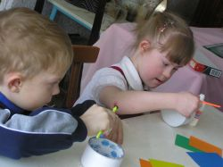
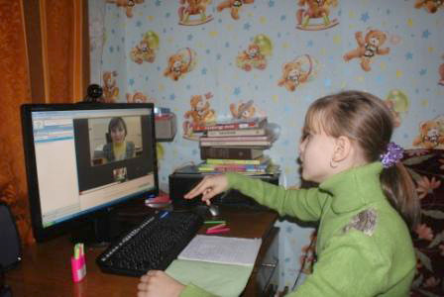
Этапы модели
Схема тьюторского сопровождения в школе включает в себя несколько этапов:
этап проектирования ресурсов,
этап реализации и оценки
проектирования новых ресурсов.

Slide 35
На предварительном этапе
Тьютор знакомится с результатами диагностики ребенка, проведенной специалистами, с медицинской картой ребенка, утвержденным образовательным маршрутом;
встречается со специалистами и представителями ПМПК для получения рекомендаций.
Получив общие сведения, он знакомится с самим ребенком и его семьей, узнает об особенностях, интересах, сильных и слабых сторонах своего подопечного.
Происходит постепенное установление контакта. На этом этапе часто необходимо заранее познакомить ребенка с помещениями, где он будет заниматься, его рабочим местом, местами общего пользования.

Slide 36
Тьютору целесообразно заранее провести встречи с родителями, учащимися, педагогическим коллективом для разъяснения и информирования, подготовки к приходу в ОУ ребёнка с ОВЗ, формирования социального интереса у всех участников образовательного процесса.
Это могут быть беседы на родительском собрании, показ фильмов о детях с ОВЗ, об инклюзивном образовании.
«Уроки доброты», (РООИ «Перспектива»).
Важно стимулировать активность детей класса в организации школьной жизни. Так, например, участие учеников в составлении правил совместной работы – залог того, что эти правила будут восприняты детьми и ученики начнут им следовать

Slide 37
Адаптационный этап
Это повседневная, последовательная работа тьютора и ученика по вхождению в образовательный процесс и социальную жизнь ОУ,
постепенное включение ребёнка в различные учебные и внеучебные ситуации.
Сроки адаптации детей в школе очень индивидуальны и зависят от типа особенностей развития (в пределах нескольких месяцев, у детей с аутизмом могут составлять 1–1,5 года).
На этом этапе тьютор осознает потенциальные возможности, решения, определение позитивных и негативных факторов влияния на ситуацию и т.д.

Slide 38
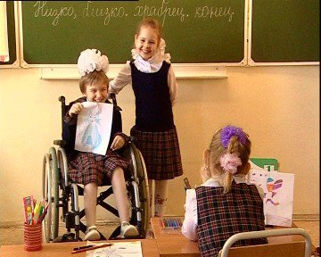
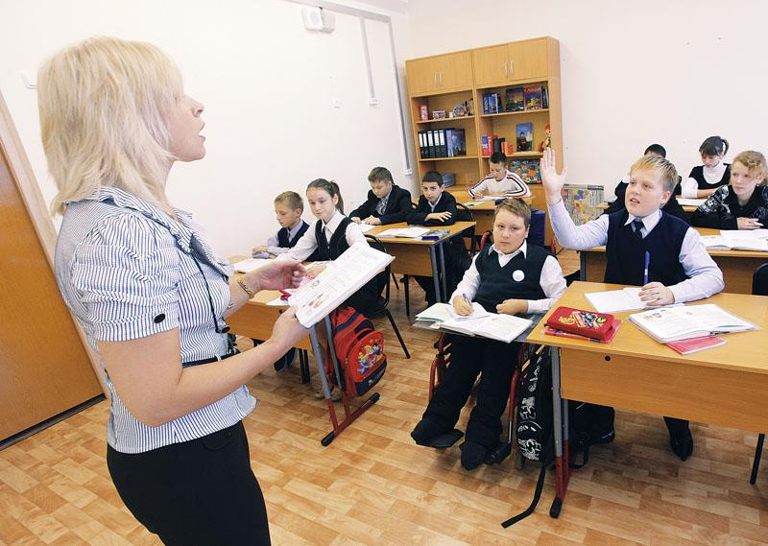
Раздел II.
ПРАКТИКИ ОРГАНИЗАЦИИ ТЬЮТОРСКОГО СОПРОВОЖДЕНИЯ ОСОБОГО РЕБЕНКА В ОБРАЗОВАТЕЛЬНОЙ ОРГАНИЗАЦИИ

Slide 39
О профессиональных задачах тьютора в организации деятельности особого ребенка на уроке
Моделирование вариантов тьюторского сопровождения особого ребенка напрямую зависит от его особых потребностей, включая состояние психофизического здоровья, а также от образовательной среды, которую семья выбрала для своего ребенка.
Это может быть и массовый класс, и класс для обучающихся со схожими проблемами здоровья на базе инклюзивной школы или школы, где обучаются только дети с ограниченными возможностями здоровья.
В соответствии с моделями сопровождения определяются и профессиональные задачи тьютора в организации деятельности особого ребенка на уроке.

Slide 40
Сопровождение на уроке
Сопровождение на уроке предполагается в тех случаях, когда он значительно отличается по степени готовности к освоению общих программных требований по предметам.
Значит, в тьюторском сопровождении могут нуждаться:
1. Некоторые обучающиеся отдельного класса для детей с ограниченными возможностями здоровья, которые по состоянию здоровья нуждаются в помощи не только относительно освоения академического компонента образования и компонента жизненной компетенции, но и в физического передвижения, организации рабочего места, оперирования учебными принадлежностями, самообслуживания, озвучивания ответов и др.
2. Обучающиеся с интеллектуальными или иными нарушениями, которые включены в обычный класс

Slide 41
Деятельность тьютора на уроке
Деятельность тьютора по сопровождению обучающегося на уроке условно можно разделить:
1) на действия, направленные на оказание необходимой поддержки и помощи тьюторанту по освоению им «акаде- мического компонента» и компонента «жизненной компетенции»;
2) действия, обеспечивающие включение тьюторанта в образовательный процесс, помогающие преодолеть различные ограничения.

Slide 42
Некоторые действия тьютора, направленные на оказание необходимой поддержки и помощи тьюторанту по освоению им «академического компонента» и компонента «жизненной компетенции»
– даёт тьюторанту дополнительную инструкцию для выполнения учебного задания;
– перефразирует инструкцию учителя, делая её доступной для понимания тьюторантом;
– дает индивидуальные задания;
– контролирует выполнение учебного задания;
– помогает тьторанту разными способами выполнять задания учителя класса (включая предоставление образца выполнения, совместное выполнение и др.);
– вырабатывает навык самостоятельного письма (и другие навыки), пользуясь разными приемами (например «рука в руке»);
– исполняет роль «напарника» в учебных диалогах с тьюторантом (в том числе в невербальных диалогах);
– побуждает находить пути переноса имеющихся умений и навыков в новую ситуацию или делает это вместе с ним;
– дробит инструкцию или вопрос учителя класса на несколько простых односложных.

Slide 43
Пример действий тьютора
Например, всем обучающимся учитель дает инструкцию: «Возьмите каждый свои ножницы и разрежьте пять полосок бумаги пополам». В это время тьютор, видя, что тьюторант не приступает к выполнению или, заранее зная, что он не может на данное время воспринимать такие инструкции, дробит её на несколько более простых следующим образом: «Возьми свои ножницы (1). Отсчитай пять полосок бумаги (2). Возьми одну полоску бумаги (3). Разрежь её пополам (4). Возьми еще одну полоску» (5) и т.д.

Slide 44
Некоторые действия тьютора, обеспечивающие вклю- чение тьюторанта в образовательный процесс, помогающие преодолеть различные ограничения
– помогает оценочно отнестись к выполненному тью- торантом заданию, практическому изделию, дать своей работе оценку;
– помогает пользоваться учебным оборудованием, техническими средствами обучения;
– предусматривает и помогает во время урока занимать тьюторанту удобную для выполнения разных видов работ позу (можно прилечь на коврик, расслабиться на стуле, постоять за конторкой и др.), возвращает его в «исходное» положение ученика и т.д.
– обеспечивает (по необходимости) активность тьюторанта.
Например, если тьюторант быстро утомляется на уроке и для снятия усталости ему нужно пройтись, тьютор помогает ему в этом, сопровождая во время таких «прогулок» из класса в класс.
В это же время он ведет беседу с учеником о том, что «нужно пройтись и вернуться в класс, нужно пробовать слушать дольше» и т.д.

Slide 45
Действия тьютора по сопровождению особого ребенка на уроке по реализации исходно- диагностического блока рабочей программы по предмету
– осуществляет индивидуальное наблюдение за ходом выполнения заданий тьюторантом,
- заносит выводы в предусмотренные заранее для этого протоколы, листы наблюдений и т.д. – замеряет и фиксирует разнообразные параметры результативности, необходимые для получения «общей картины» исходно-диагностического блока.
Например: засекает и записывает время концентрации внимания тьюторанта на рассма- триваемом предмете, объекте наблюдения или исследования.

Slide 46
Что нужно знать тьютору о ребенке
Для того чтобы тьютору особого ребенка было легче планировать собственные действия на уроке, ему необходимо знать:
– все исходно-диагностические данные на ребенка; – содержание всех разделов общеобразовательной программы, по которой учится весь класс, а также содержание адаптированной образовательной программы, предназначенной для обучающегося-тьюторанта;
– содержание рабочей программы по предметам, составленной учителем класса для работы со всеми учащимися;
– содержание календарно-тематического планирования по предметам;
– содержание каждого урока, на котором он будет сопровождать тьюторанта, и заранее его планировать

Slide 47
Форма подготовки к сопровождению тьюторанта на уроке

Slide 48
«Внеурочная» деятельность тьютора
Помимо «урочной» деятельности у тьютора достаточно времени уйдет и на «внеурочную» деятельность, связанную с его подготовкой к сопровождению тьюторанта на уроке.
Такая деятельность включает в себя:
– модификацию используемых учителем класса учебных пособий (выделение шрифтом или цветом ключевых слов, сокращение подробностей, дополнение текста иллюстрациями, рисунками; упрощение языковых конструкций и т.д.);
– модификацию ресурсов (использование альтернативных источников подачи и восприятия учебной информации, например, программ для распознавания речи; привлечение волонтеров, сотрудничество с другими учителями и тьюторами, организация помощи сверстниками или родителями);

Slide 49
«Внеурочная» деятельность тьютора
– модификация стратегий и технологий обучения (ис- пользование демонстраций с пошаговыми инструкциями, так называемыми «визуальными опорами»;
– модификация инструментария для оценки результатов обучения (использование заданий, схожих с теми, что даются всем ученикам класса, но в упрощенной форме;
- отбор для оценивания тех критериев, достижение которых доступно в некоторой степени сопровождаемому ученику;
использование для оценивания результатов обучения практико-ориентированных заданий, отражающих степень овладения социальными и другими навыками, составляющими «компонент жизненной компетенции» обучающегося)

Slide 50
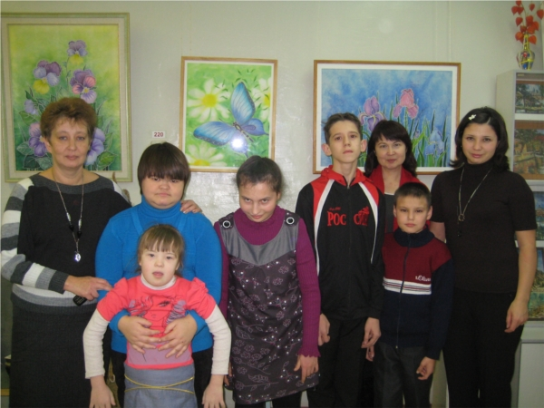
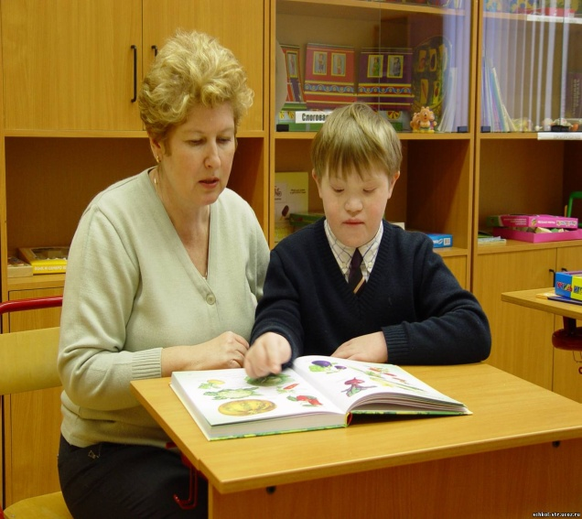
Выводы
Все действия тьютора и его деятельность по сопровождению особого ученика на уроке напрямую связаны с удовлетворением особых образовательных потребностей конкретного школьника.
Профессиональные задачи тьютора в организации деятельности особого ребенка на уроке должны быть направлены на оказание необходимой поддержки и помощи тьюторанту по освоению им академического компонента, а также в накоплении тьюторантом доступных ему навыков, максимально расширяющих область развития его жизненной компетенции

Slide 51
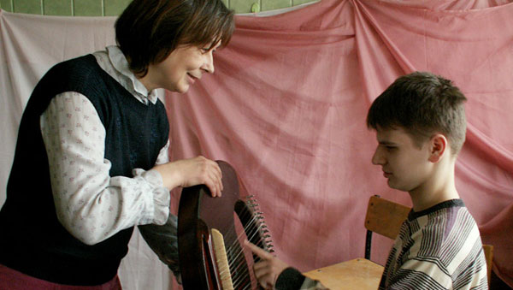
Практики, примеры, жизнь…
Опыт частичной интеграции детей с умеренной умственной отсталостью в общеобразовательные школы города Красноярска
Кудинова Ю.П., тьютор Красноярской общеобразовательной школы № 5

Slide 52
Сетевое взаимодействие учреждений:
Красноярский государственный педагогический университета им. В.П. Астафьева;
Красноярская общеобразовательная школа № 5, где обучаются дети с умеренной умственной отсталостью (КрИП);
общеобразовательные школы № 65, 94, которые территориально приближены к коррекционной школе;
центр психолого-медико-социального сопровождения № 2, координирующий взаимодействие школ.

Slide 53
Модель частичной интеграции
Наиболее эффективной для детей с умеренной умственной отсталостью является модель частичной интеграции, когда дети являются учениками отдельной организации (школы) или отдельного класса, но при этом регулярно (не реже 1 раза в неделю) посещают общеобразовательную школу.

Slide 54
Модель частичной интеграции
Посещение ребенком общеобразовательной школы происходит согласно составленному расписанию, которое зафиксировано в договоре между общеобразовательной и коррекционной школой и согласовано с родителями.
Ученик с умеренной умственной отсталостью посещает общеобразовательную школу 1 раз в неделю. За одно посещение он включается в 1 урок (либо фронтальное внеклассное мероприятие), 1 индивидуальное и 1 подгрупповое занятие.

Slide 55
Ряд противопоказаний
Учет особенностей поведения детей, затрудняющих включение детей в коллектив здоровых сверстников:
Ребенок демонстрирует крайнее затруднение при включении в контакт со взрослым или сверстником,
Преобладание эмоционального настроя с элементами негативизма, агрессии,
Склонность к провокациям конфликтных ситуаций,
Излишняя настойчивость, агрессивность и др.

Slide 56
Учёт показателей
Уровень понимания речи ребенком
Ситуативный уровень понимания речи (ребенок знает свое имя, но понимание названий предметов обихода, игрушек, частей тела только начинает формироваться,
Ребенок не понимает слов – действий (также является противопоказанием для включения в модель частичной интеграции).
Если же в процессе занятий уровень понимания речи достигнет номинативного уровня, то противопоказание снимается.

Slide 57
Учёт показателей
Понимание ребенком средств невербальной коммуникации.
Владение-невладение способностью к подражанию (может копировать жесты и мимику взрослого, однако, у него отсутствует функциональное содержание жеста, т.е. ребенок, повторяя жест, не понимает его значение).

Slide 58
Формы организации занятий
фронтальное занятие, индивидуальная деятельность, подгрупповая досуговая деятельность. Во время занятий в общеобразовательной школе ребенка сопровождает тьютор.
Во время фронтального занятия ребенок включается в коллектив целого класса, это либо урок, либо деятельность после урока.
Вид деятельности выбирается с учетом интересов и склонностей ребенка. Например, это может быть урок музыки, хоровой кружок и т.п.
Содержание такого урока или внеклассного мероприятия должно быть относительно доступно для понимания ребенку с умеренной умственной отсталостью.

Slide 59
Досуговая деятельность
Включение в досуговую деятельность с подгруппой сверстников из 3-5 человек.
Это может быть проектная деятельность, игра, участие в театрализованной деятельности, спортивные мероприятия, совместная ручная деятельность, видеомоделирование.
Подгрупповая деятельность направлена не только на актуализацию имеющихся у ребенка с умеренной умственной отсталостью средств общения, но и на развитие у него коммуникативных умений.

Slide 60
Ручная деятельность
Две формы организации ручной деятельности:
Совместно – индивидуальной форме. При совместно – индивидуальной организации деятельности каждый участник делал свою часть работы «независимо» от других и вливался в общую работу.
Совместно – последовательной. Совместно – последовательная форма предполагает усложнение: общая задача выполняется последовательно каждым участником (один вырезает, другой располагает, третий наклеивает). В результате дети учатся кооперироваться с партнером.

Slide 61
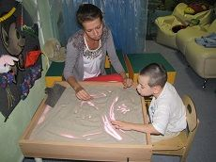
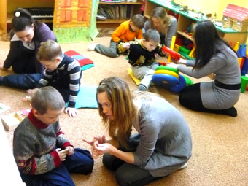
Предварительная подготовка
Условием успешного включения в подгрупповую деятельность и фронтальное занятие является предварительная подготовка на индивидуальном занятии.
Индивидуальное занятие проводит тьютор, опираясь на тематическое планирование учителя.

Slide 62
С наилучшими пожеланиями

